Slide 1

MĂSURI DE ÎMBUNĂTĂȚIRE A SIGURANȚEI
TRAFICULUI PRIN AMENAJAREA TRECERILOR
LA NIVEL A DRUMURILOR CU CALEA FERATĂ
ing. Cristian ANDREI
Director în cadrul CNAIR
Direcția Siguranța Circulației și Monitorizare Trafic

Slide 2
Proiect finanțat cu fonduri europene nerambursabile din cadrul Programului Operațional Infrastructură Mare 2014-2020
Valoare: 34.324.881,41 Ron (cu TVA)
85% contribuții Europene din Fondul European de Dezvoltare Regională
Componenta 1 | OS 2.5 Apel de proiecte ce vizează creșterea gradului de siguranță și îmbunătățirea Condițiilor de mediu pe toate modurile de transport - proiecte noi de investiții
Axa Prioritara | Dezvoltarea unui sistem de transport multimodal, de calitate, durabil si eficient
Operațiunea | Creșterea gradului de siguranță și securitate pe toate modurile de transport și reducerea impactului transporturilor asupra mediului

Slide 3
Zona de impact a proiectului este reprezentată de rețeaua de drumuri naționale, beneficiarul final fiind populația României.
Astfel, principalele părți beneficiare ale proiectului sunt:
Utilizatorii rețelei de transport (conducătorii auto și operatorii sistemelor de transport);
Comunitățile locale;
Serviciile publice.

Slide 4
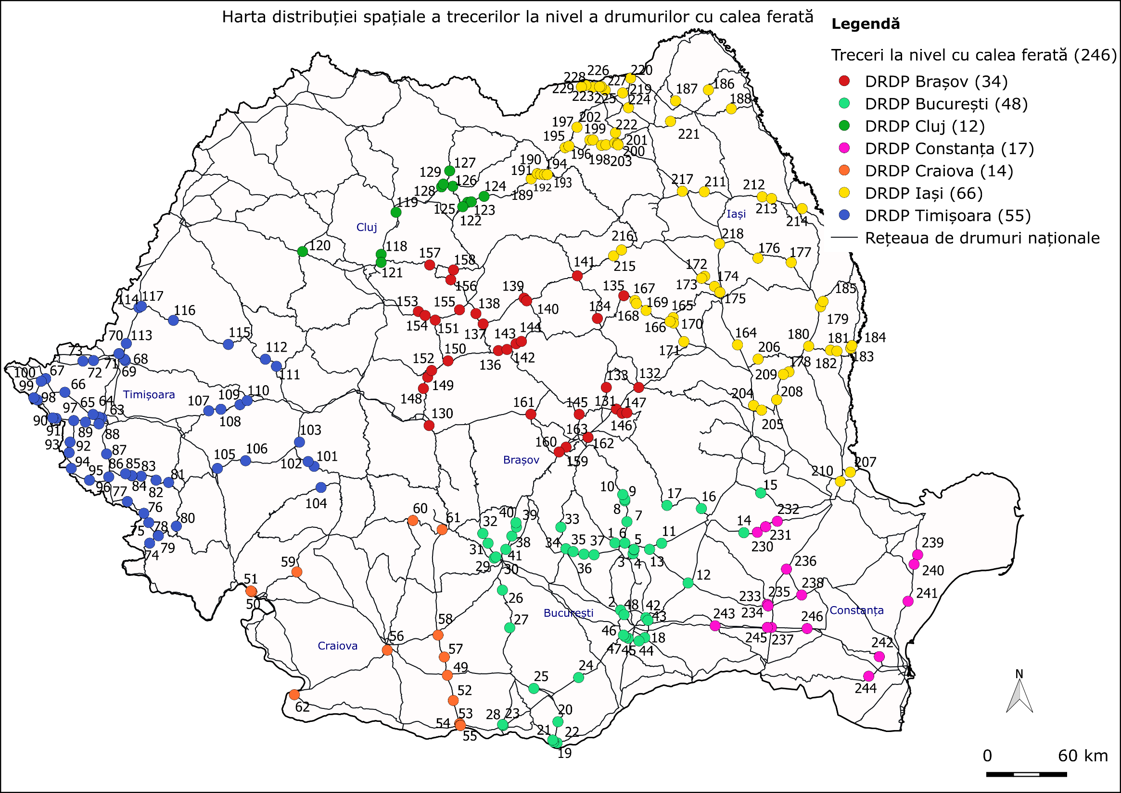

Slide 5
OBIECTIVE:
REDUCEREA CU 50% A NUMĂRULUI VICTIMELOR ACCIDENTELOR RUTIERE
Scăderea numărului victimelor decedate sau rănite grav din accidentele produse la trecerile la nivel ale drumurilor naționale cu calea ferată;
Iluminarea sectoarelor de drumuri naționale la trecerile la nivel cu calea ferată;
Îmbunătățirea semnalizării rutiere verticale și orizontale a trecerilor la nivel cu calea ferată a drumurilor naționale, prin refacerea marcajelor rutiere și completarea semnalizării verticale;
Diminuarea posibilităților de nerespectare a regulilor de circulație impuse de către conducătorii indisciplinați prin implementarea unei măsuri tehnice ce va interzice conducătorilor auto să efectueze manevra neregulamentară de depăsire.

Slide 6
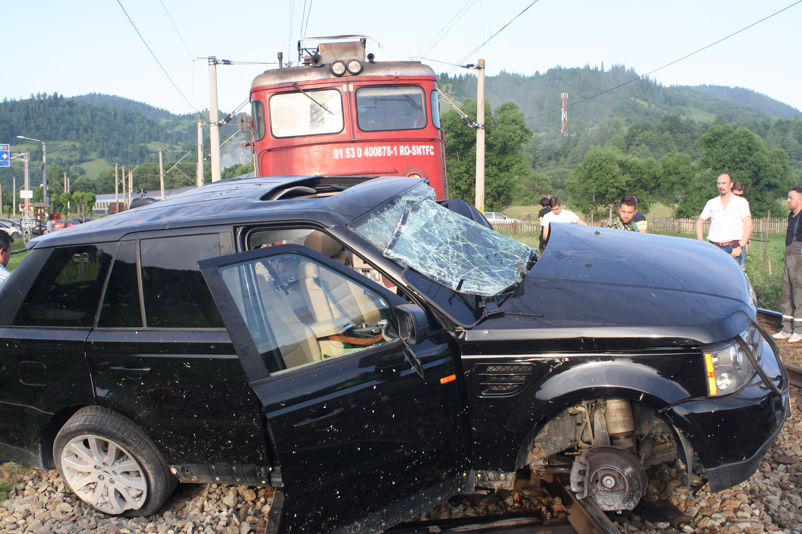
ACCIDENTELE RUTIERE ÎNREGISTRATE ÎN PERIOADA 2011-2018
PE REȚEAUA DE DRUMURI NAȚIONALE,
PE SECTOARELE CU TRECERI LA NIVEL CU CALEA FERATĂ:

Slide 7
Conform raportului Road Safety Country Overview – România, existent pe site-ul oficial al Uniunii Europene, valorile pentru o persoană decedată sau rănită sunt:
Prețul unei vieți pierdute într-un accident rutier este evaluat la 1.048.000 euro;
Prețul unei persoane rănite grav într-un accident rutier este evaluat la 136.200 euro;
Prețul unei persoane rănite ușor într-un accident rutier este evaluat la 10.400 euro;
Efectuând o corelare între numărul accidentelor rutiere și a persoanelor decedate sau rănite cu valoarea economică (pierderea societății) a acestora rezultă o pierdere totală de 47.309.800 euro la nivelul României datorată accidentelor rutiere produse în ultimii 7 ani pe drumurile naționale la intersecțiile la nivel cu calea ferată.

Slide 8
Proiectul presupune implementarea următoarelor măsuri tehnice pentru fiecare intersecție la nivel cu calea ferată în parte:
1 | Stalpi iluminat echipați cu panouri fotovoltaice
2 | Separatori trafic cu elemente reflectorizante
3 | Produse de marcare prefabricate - Simboluri preformate
4 | Benzi rezonatoare din marcaj rutier + marcaj tip covor antiderapant
5 | Console pentru panouri
6 | Stalpi ø 48 (L=3.5m)
7 | Indicator dreptunghi l x h=330x1000 fig A44
8 | Indicator triunghi latura 1200 mm fig A41

Slide 9
SCHIȚĂ GENERALĂ:

Slide 10
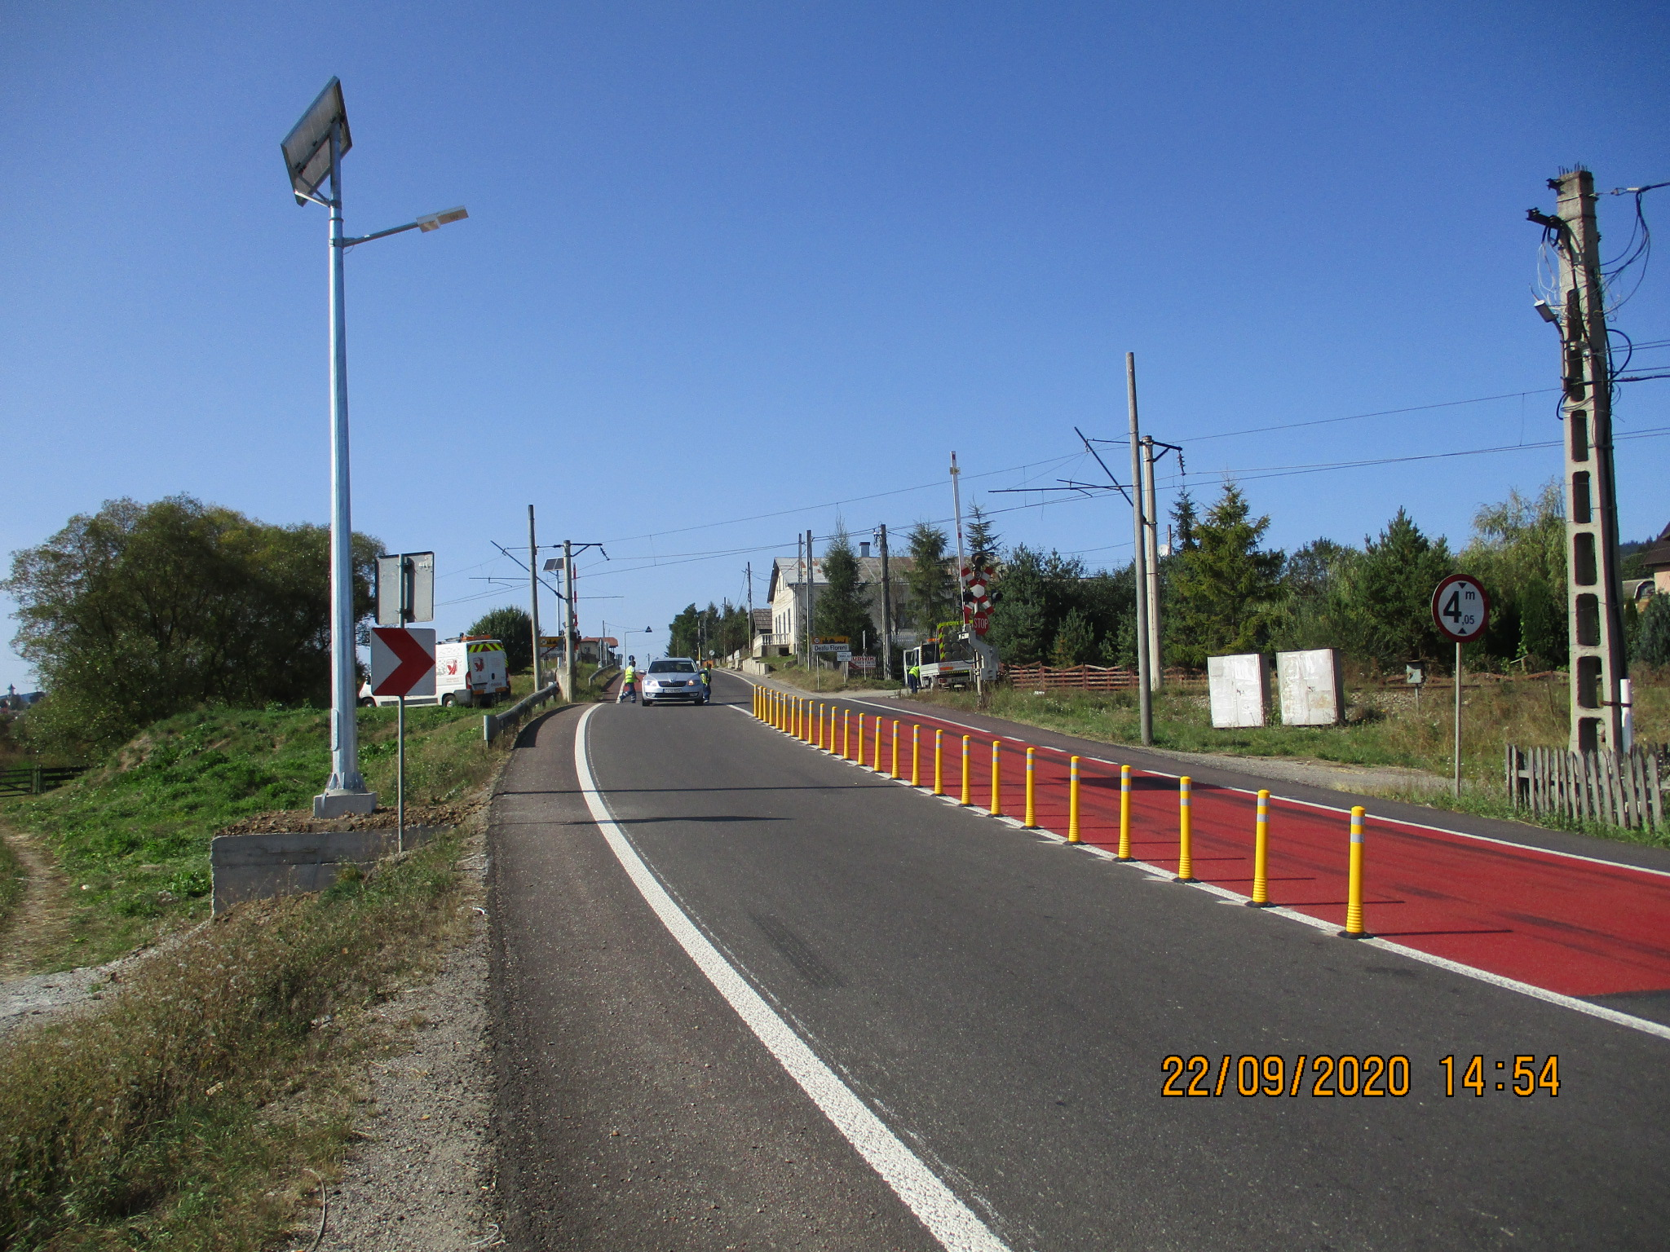
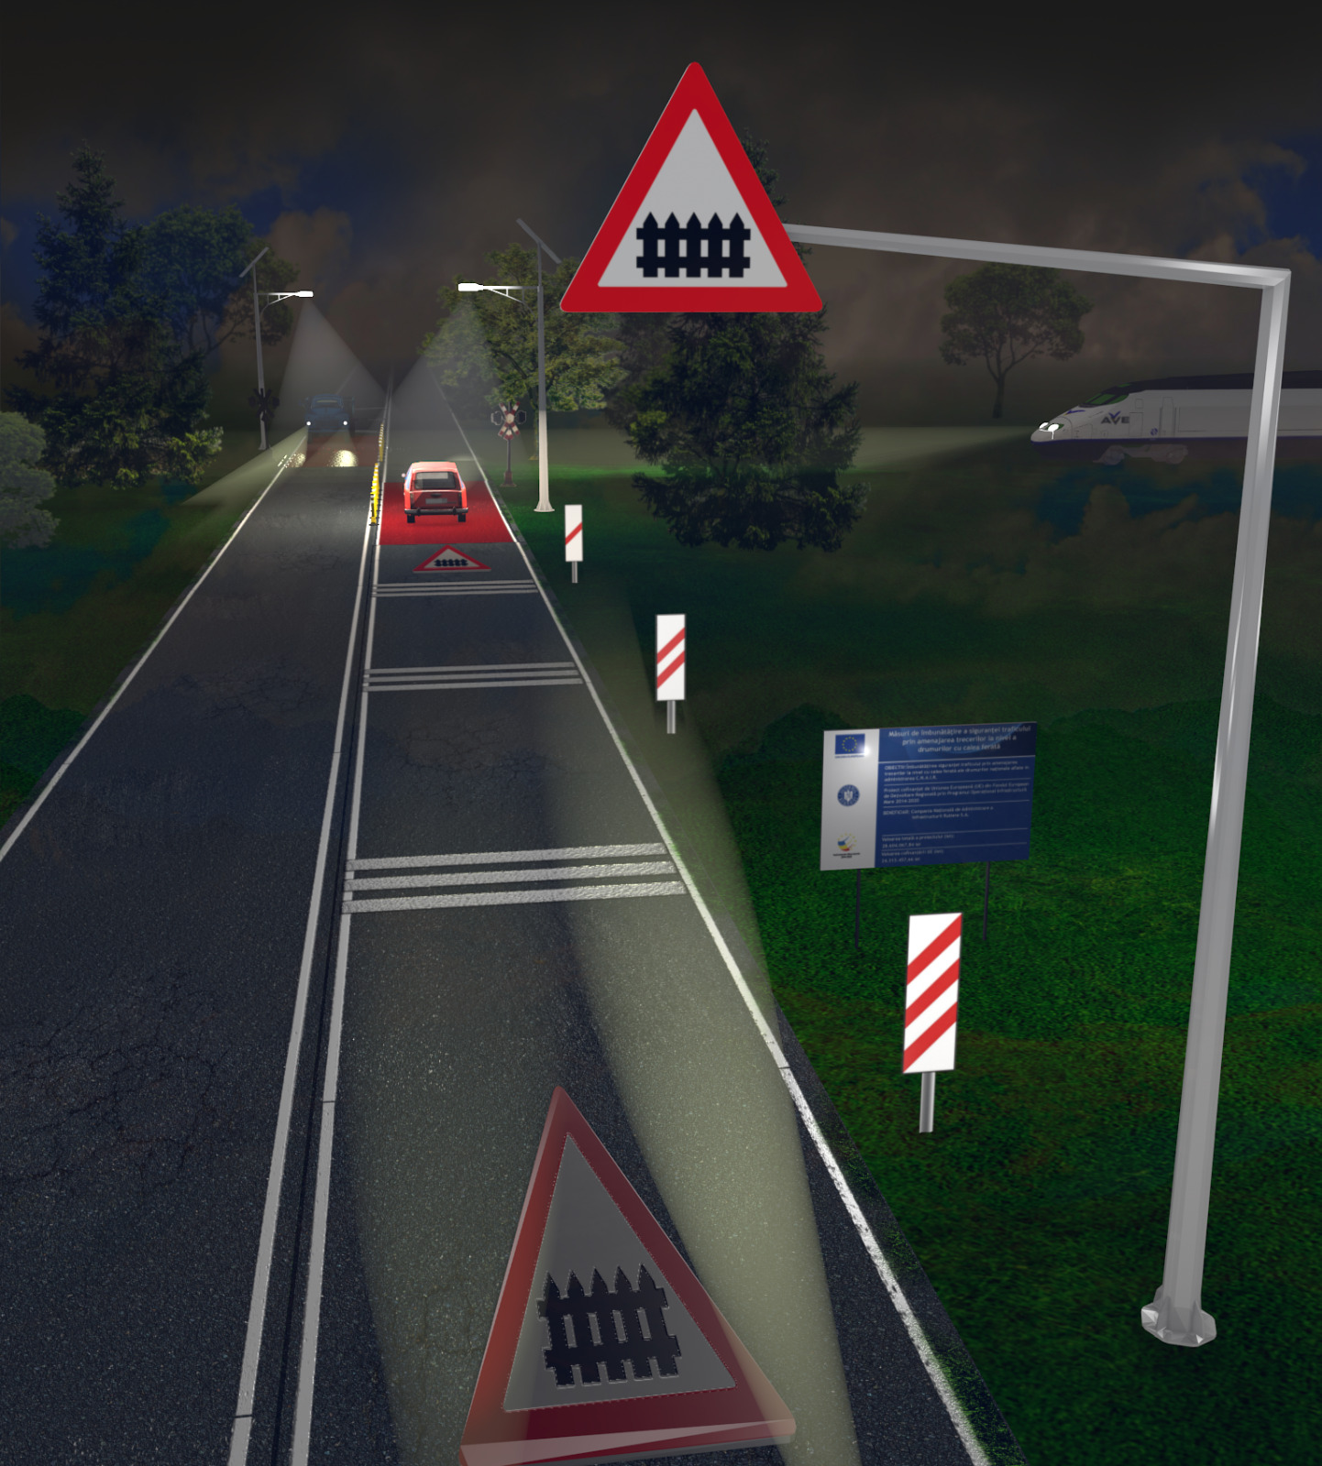
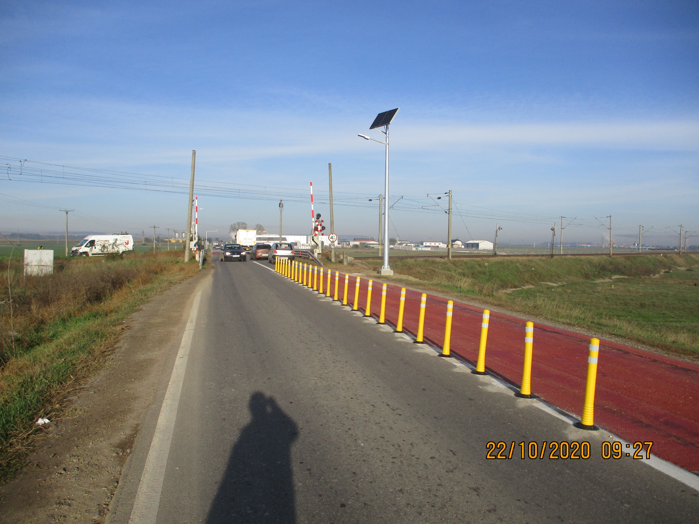
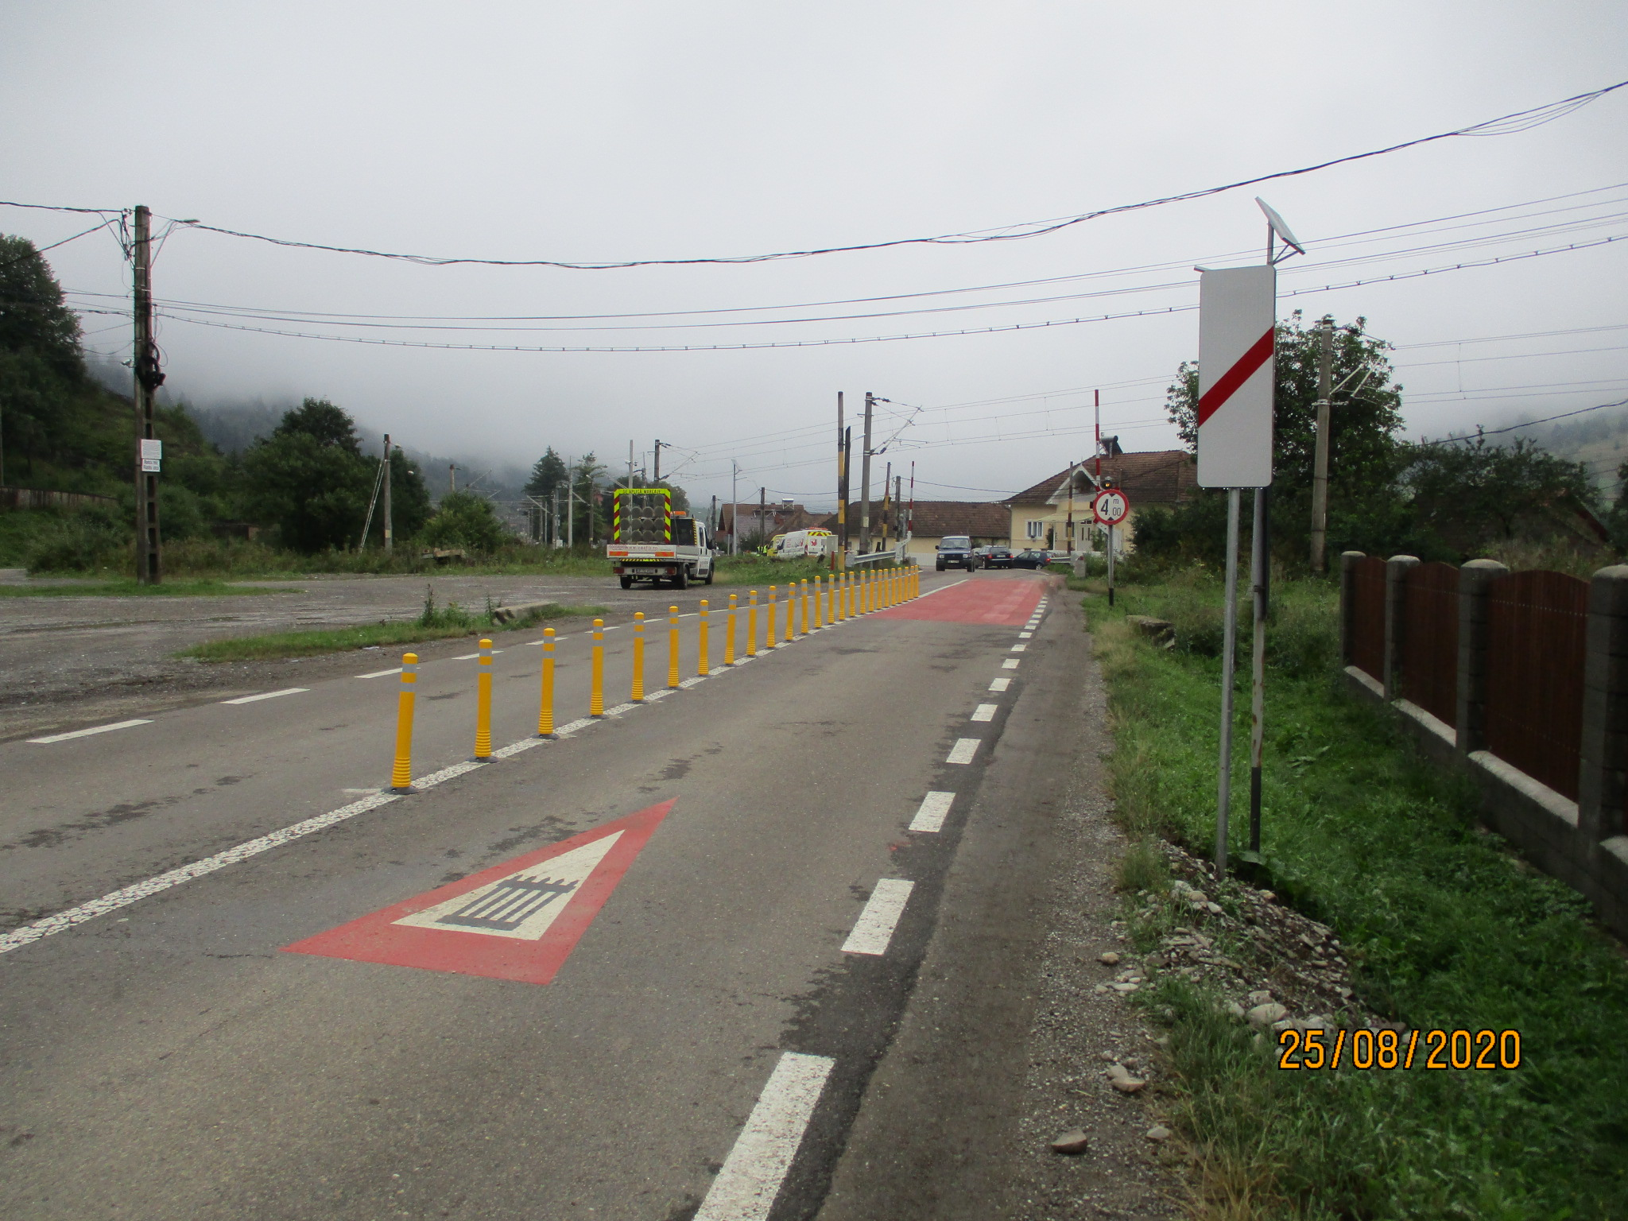
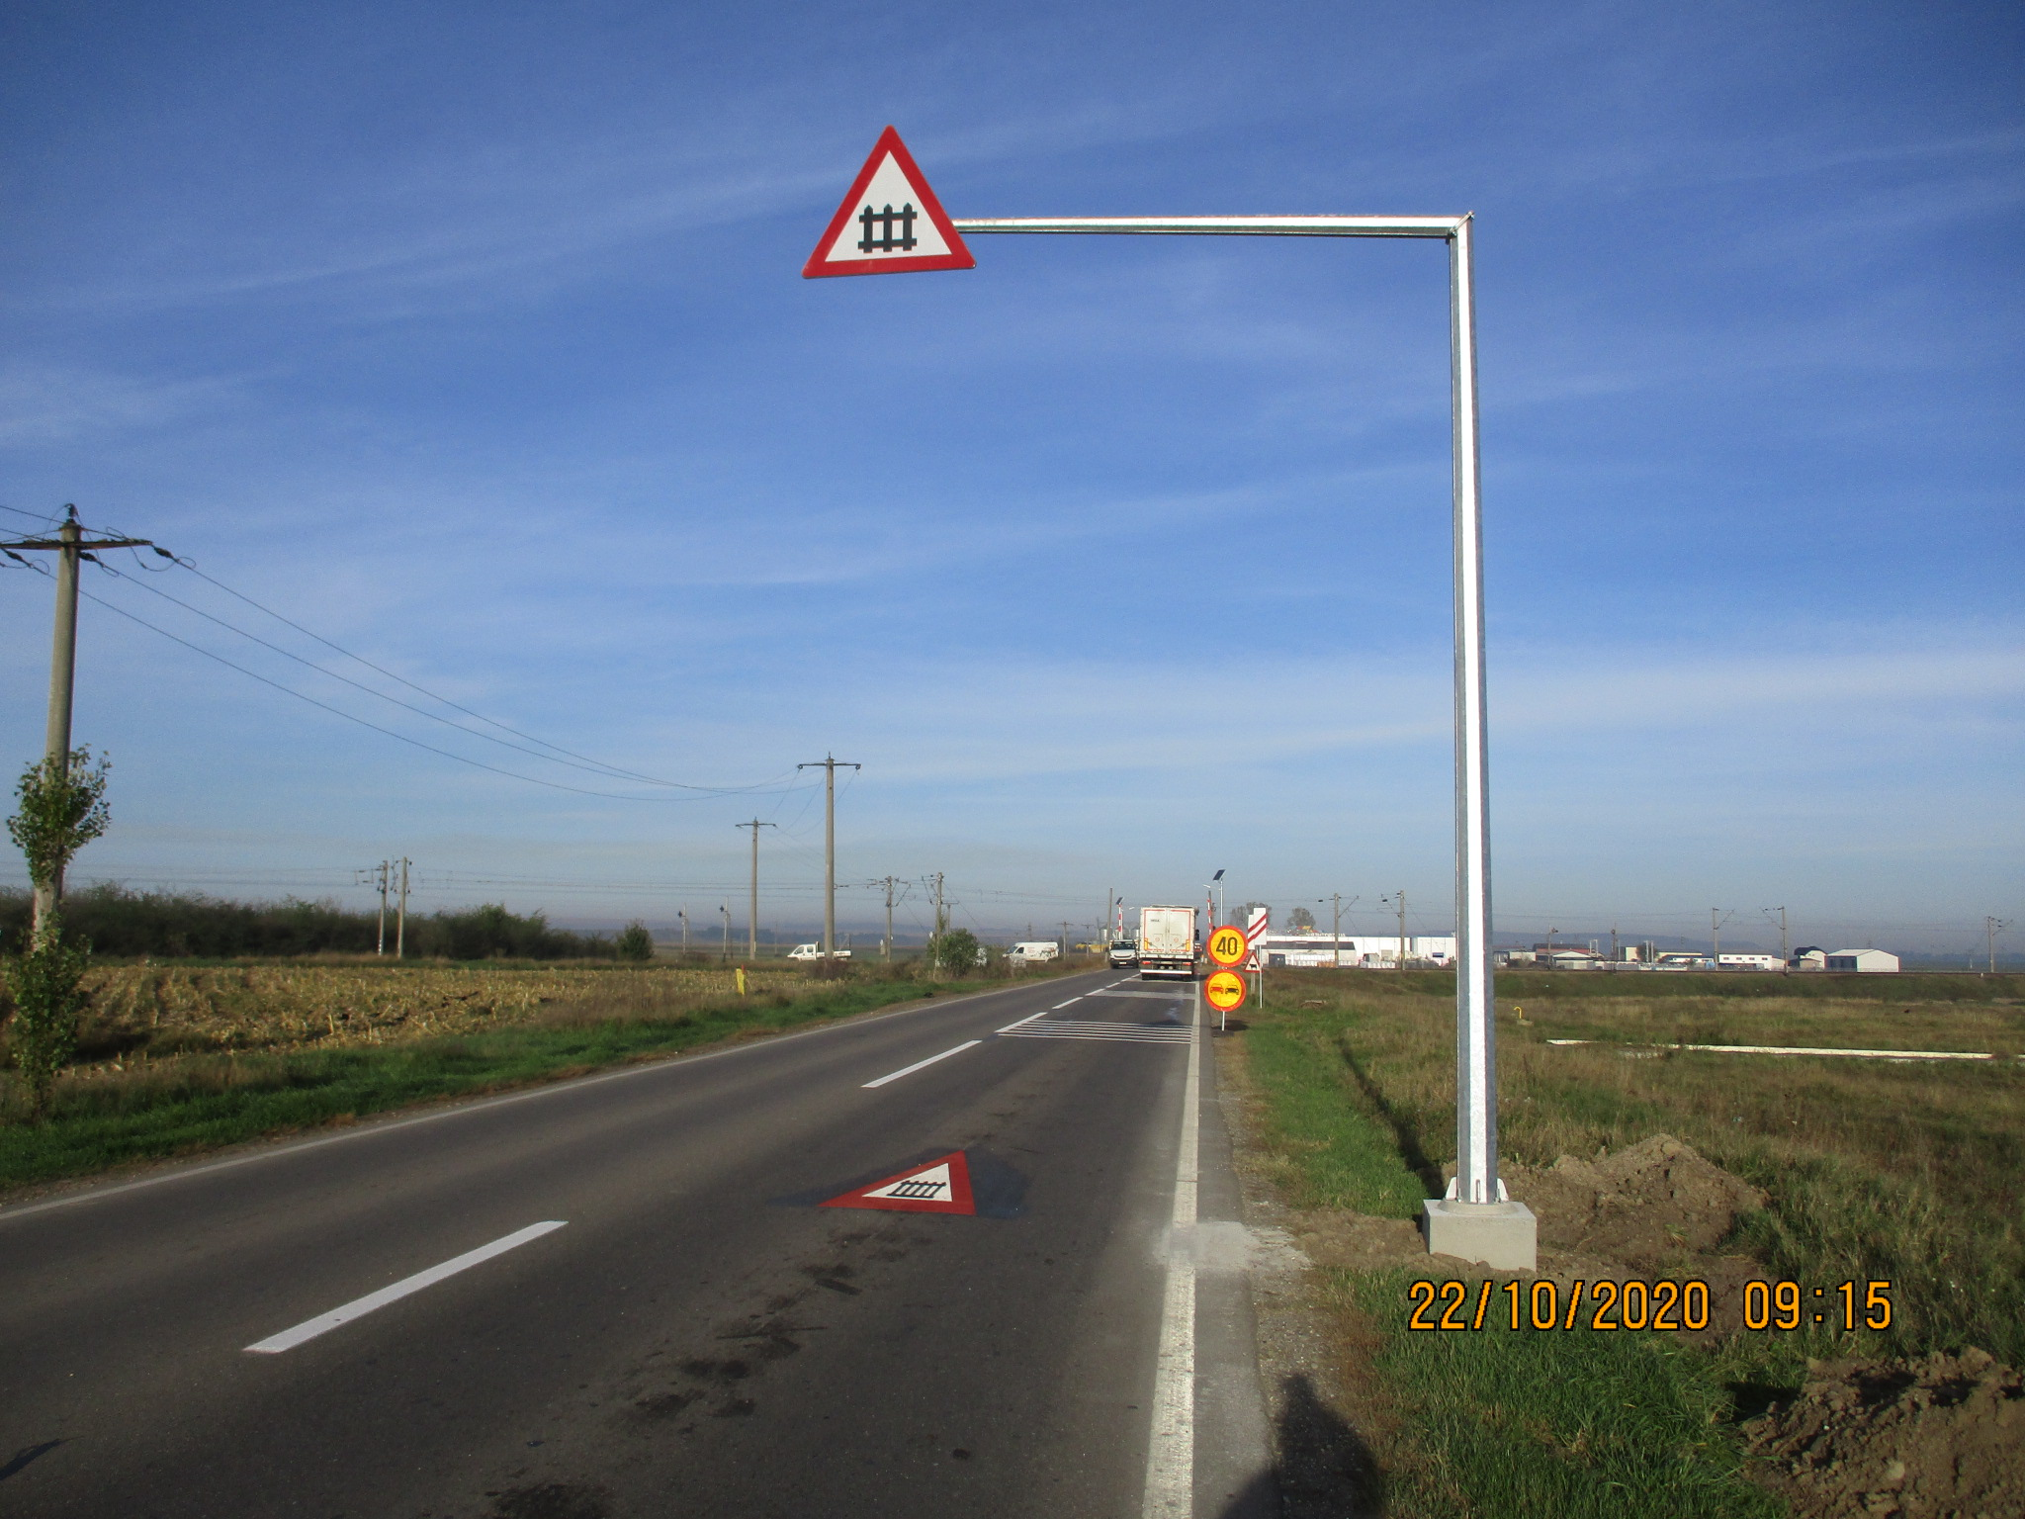

Slide 12
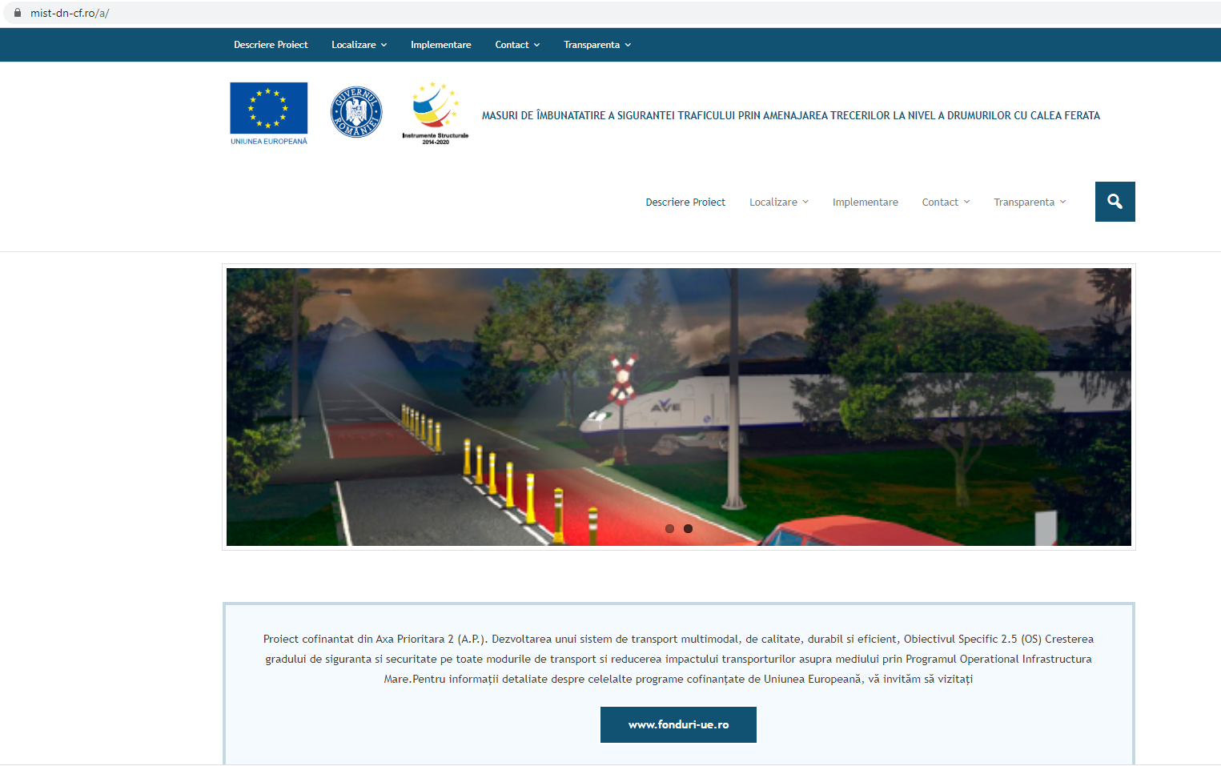
PROMOVAREA PROIECTULUI: https://mist-dn-cf.ro/a

Slide 13

VĂ MULȚUMESC PENTRU ATENȚIA ACORDATĂ!

